Slide 1
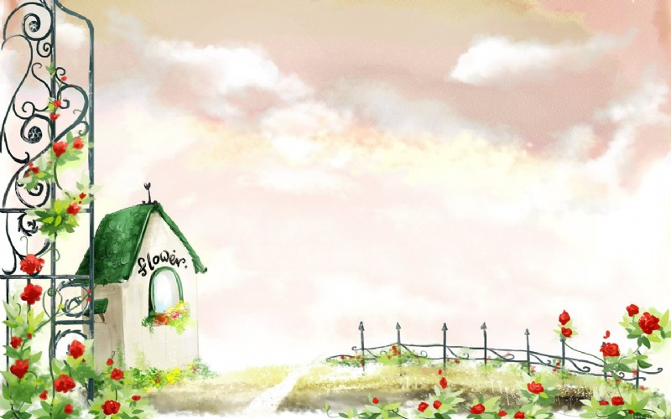
Какой Вы персонаж мультфильма? (по знаку зодиака)
Востокова Н.Н.
rom.yr/topic/62294502353686

Slide 2
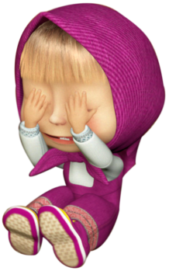
ОВЕН Маша – непоседливая героиня современного мультфильма «Маша и медведь». Характер у Маши, как и всех Овнов, независимый и упрямый, благодаря этому она может добиться чего угодно, даже помешать спать медведю зимой.

Slide 3
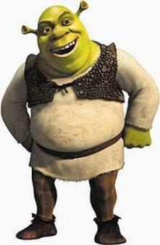
ТЕЛЕЦ Тот, кто родился под знаком Тельца, любит свой дом, тишину и покой, как и главный персонаж мультфильма «Шрек». И пусть Шрек иногда бывает грубоват, но он быстро осознает свою вину и спешит попросить у всех прощения, так как по натуре исключительно добродушен.

Slide 4
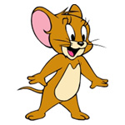
БЛИЗНЕЦЫ Маленький проказник мышонок Джерри, которого никак не может догнать серый кот Том – типичный Близнец. Ведь люди этого знака тоже очень подвижны и любопытны. Они несут море позитива в наш мир.

Slide 5
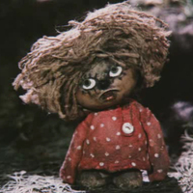
РАК Типичный Рак – домовитый, верный и эмоциональный. Этот знак отлично характеризует образ хозяйственного домовенка Кузи из старого доброго мультфильма. Его коронная фраза: «Я не жадный, я домовитый!»

Slide 6
ЛЕВ Капризная и независимая Нюша из мультфильма «Смешарики» - типичный образец того, кто родился под знаком Льва. Очаровательная героиня этого мультика способна подчинить себе всех представителей мужской половины и почти всегда выходит победительницей из любых ситуаций.

Slide 7
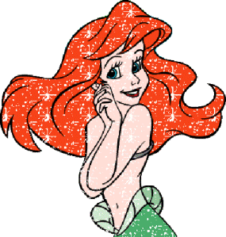
ДЕВА Прекрасная русалочка Ариэль в мультфильме «Русалочка» влюбляется в принца и готова пойти на все ради счастья, даже если ей навсегда придется покинуть родной океан и навеки стать земной девушкой. У Дев по знаку зодиака тоже есть все необходимое, включая целеустремленность, чтобы идти за своим счастьем, куда бы их не привела дорога.

Slide 8
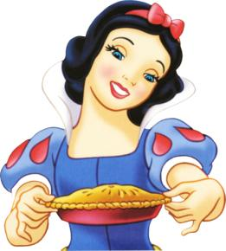
ВЕСЫ Родившиеся под знаком Весов, обычно очень добры и отзывчивы, как красавица Белоснежка из известного мультфильма. Эта юная леди всегда помогает тому, кто обращается к ней с просьбой. Ее самые верные друзья – семь гномов, которые очень любят ее за заботу и внимание.

Slide 9
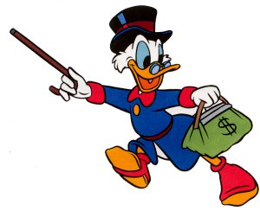
СКОРПИОН Скрудж МакДак - герой мультсериала «Утиные истории» - несмотря на свою скупость и деловой подход во всем, любит свою семью и заботится о ней. Люди, родившиеся под знаком Скорпиона, тоже не упускают свою выгоду и славятся коммерческим чутьем. Так что это их герой.

Slide 10
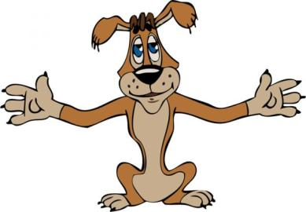
СТРЕЛЕЦ Добродушный пес Шарик из мультика Простоквашино – настоящий оптимист и никогда не отчаивается, как типичный Стрелец. При этом Шарик никогда не злится на своего вечно недовольного друга кота Матроскина и всячески старается избежать конфликтных ситуаций. Его честность, открытость и жизнерадостность заслуживают восхищения.

Slide 11
КОЗЕРОГ Капитан Врунгель из одноименного мультфильма в любых, даже самых безвыходных, ситуациях проявляет выдержку и самообладание. Так и Козероги, как правило, выделяются уверенностью и умением владеть собой. Этот знак также отличает практичность, исключительное трудолюбие и работоспособность.

Slide 12
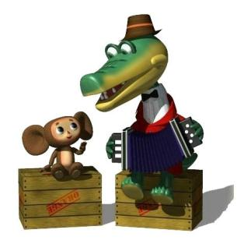
ВОДОЛЕЙ Водолей, как правило, отрыты и дружелюбны. Они хорошо понимают чужое горе и всегда стараются делать все возможное, чтобы помочь другу, попавшему в беду. Поэтому их мультгерой - крокодил Гена, который любит играть в шахматы и ненавидит одиночество, которое толкает его на оригинальные поступки. Например, однажды он расклеивает по городу объявления о поиске друзей…

Slide 13
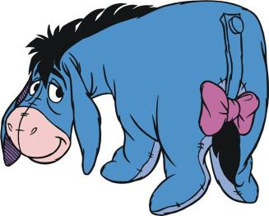
РЫБЫ Кто же не помнит грустного и мечтательного ослика по имени Иа из мультика про Винни-пуха? Этот персонаж явно принадлежит к представителям знака Рыбы. Ведь Рыбы часто склонны к меланхолии и философским рассуждениям. Они отличаются богатым воображением и склонны идеализировать окружающий мир. В отличие от Винни-пуха и Пятачка, ослик Иа не ходит в гости к друзьям: его излюбленное место возле озера, где он может погрузиться в размышления

